Slide 1
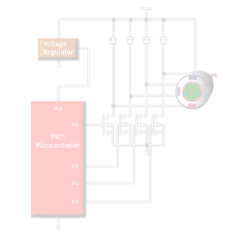
GRADNJA SISTEMA UPRAVLJANJA KORAČNIM MOTOROM
- ZAVRŠNI RAD -
UNIVERZITET U SARAJEVU
ELEKTROTEHNIČKI FAKULTET SARAJEVO
Mentor: Kandidat:
doc.dr. Jasmin Velagić, dip.el.ing. Faris Hodžić

Slide 2
Definicija i analiza zadatka:
1/13
Upravljanje permanentnomagnetskim koračnim motorom
Pojačala snage: za bipolarne i unipolarne motore
Upravljački uređaji: dSpace modul i mikrokontroler
Upravljanje: u zatvorenoj i otvorenoj petlji
Komunikacija sa računarom
Smanjene rezolucije motora: Mikrokoračanje

Slide 3
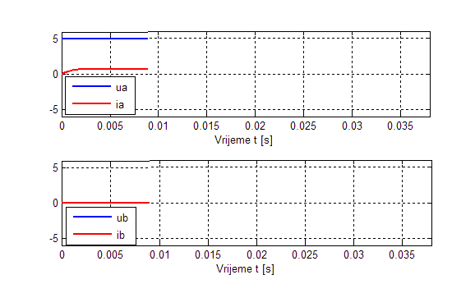
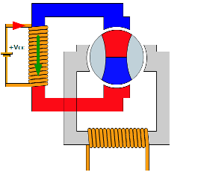
Rad bipolarnog koračnog motora
2/13
Smjer magnetnih linija se određuje pravilom desnog zavrtnja: Ukoliko se glava zavrtnja obrće u smjeru struje kroz namotaj, onda smjer translatornog kretanja zavrtnja odgovara smjeru kretanja magnetnih linija.
N
S

Slide 4
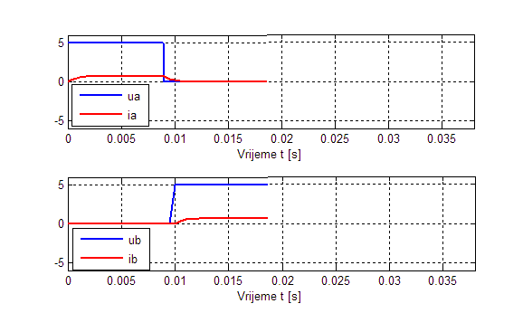
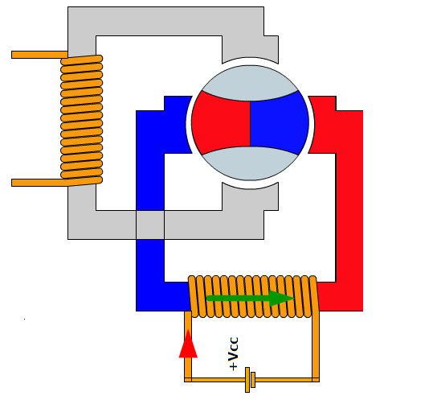
Rad bipolarnog koračnog motora
3/13
N
S

Slide 5
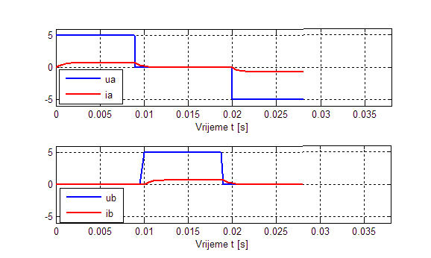
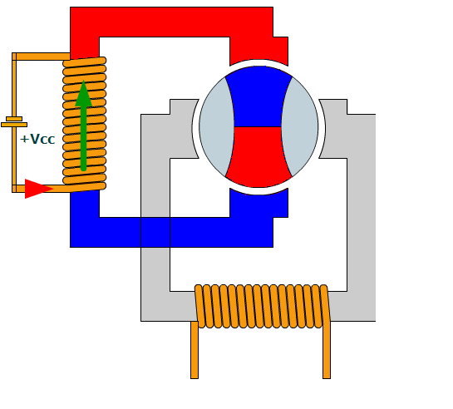
Rad bipolarnog koračnog motora
4/13
N
S

Slide 6
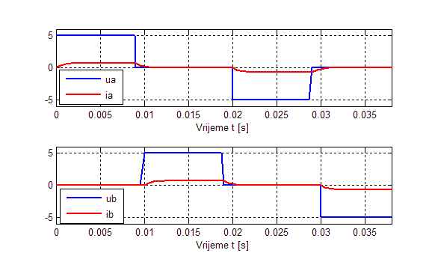
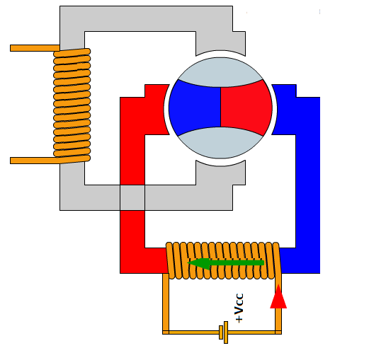
Rad bipolarnog koračnog motora
5/13
N
S

Slide 7
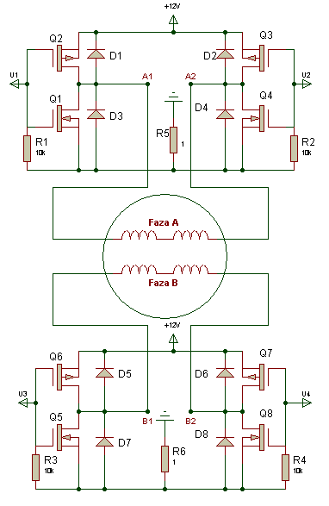
Pojačalo snage
6/13
Pojačalo snage za dvofazni bipolarni koračni motor
 | U smjeru kretanja kazaljke na satu |  |  |  | U smjeru suprotnom kretanju kazaljke na satu
 | U1 | U2 | U3 | U4 | U1 | U2 | U3 | U4
Korak 1 | 0 | 1 |  |  |  |  | 1 | 0
Korak 2 |  |  | 0 | 1 | 1 | 0
Korak 3 | 1 | 0 |  |  |  |  | 0 | 1
Korak 4 |  |  | 1 | 0 | 0 | 1

Slide 8
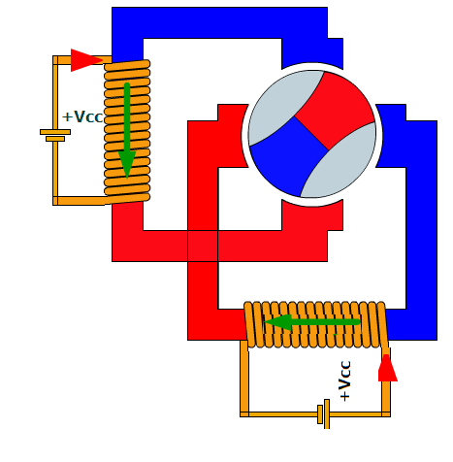
Mikrokoračanje:
7/13
Napajanjem dvije faze istovremeno ostvaruje se međukorak

Slide 9
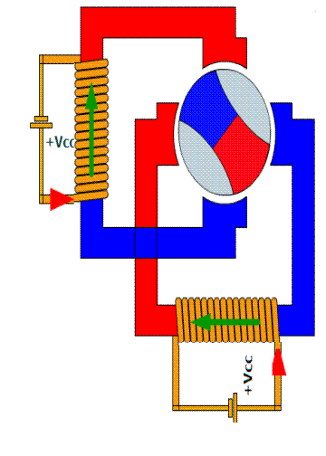
Mikrokoračanje:
8/13
Tako se može ostvariti polukoračni rad motora

Slide 10
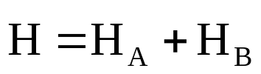




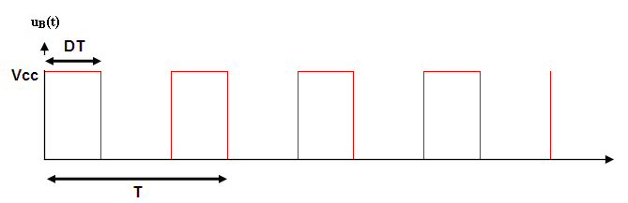
Mikrokoračanje:
9/13
Promijenom struje kroz statorske namotaje mijenja se jačina magnetnog polja pojedine faze.
Promjenom jačine magnetnog polja u fazi B mijenja se smjer vektora ukupne jačine magnetnog polja.
Promjena struje u fazi B ostvaruje se dovođenjem PWM naponskog signala.

Slide 11
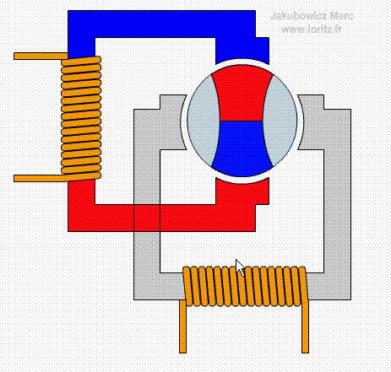

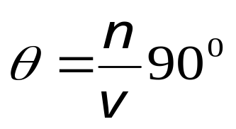

Mikrokoračanje:
10/13
Veza faktora vođenja D i ugaonog polaožaja θ je:
Ugaoni položaj je diskretna veličina:

Slide 12
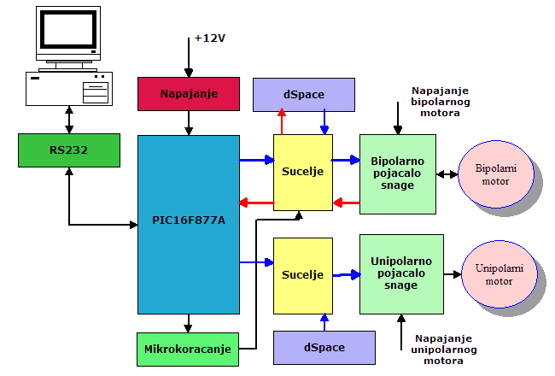
Opis sistema:
11/13

Slide 13
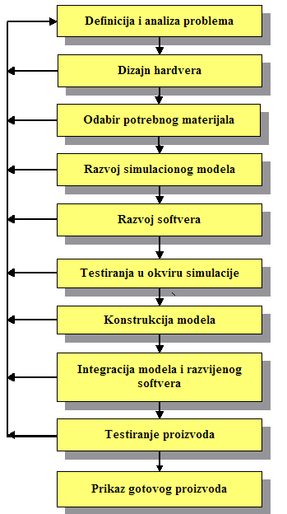
Dizajn realizovanog sistema:
12/13

Slide 14
13/13
Hvala na pažnji!

